Slide 1



QA בודק תוכנה
אלכס גורבצ'וב

Slide 2
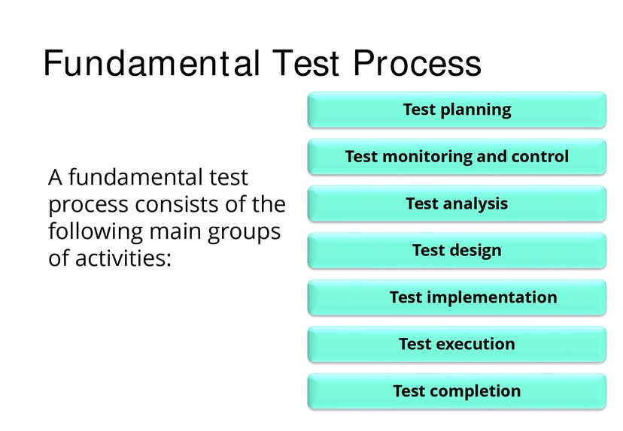

עקרונות הבדיקה
פעילויות ומשימות הבדיקה
שלב 4 - עיצוב הבדיקות
במסגרת עיצוב הבדיקות יפורטו תנאי הבדיקה בתבנית של מקרה בדיקה ברמה פרטנית:
בשלב הניתוח נתמקד בשאלה "מה לבדוק?"
בשלב העיצוב נתמקד בשאלה "איך לבדוק?"
עיצוב הבדיקות כולל את הפעילויות העיקריות הבאות:
תכנון ותיאור של מקרי בדיקה ומנות ההרצה.
זיהוי נתוני הבדיקה הדרושים למקרי הבדיקה
תכנון סביבת הבדיקה וזיהוי תשתית וכלים נדרשים
יצירת מטרות בין בסיס הבדיקה, תנאי הבדיקה, מקרי הבדיקה ונהלי הבדיקה
תיעדוף הרכיבים לתכנון הבדיקה )לא בהכרח ניתן יהיה לכתוב ולהרחיב תסריטים בדיקה לכלל הרכיבים ולכן בשלב זה חלק מתפקידנו יהיה לתעדף בצורה מושכלת ועל בסיס ניתוח צרכים והבנת התהליכים את הרכיבים המועדפים לתכנון הבדיקות.

Slide 3
עקרונות הבדיקה
פעילויות ומשימות הבדיקה
שלב 4 - עיצוב הבדיקות
דוגמאות של פעילויות ניתוח ועיצוב:
קריאה מעמיקה של מסמכי בסיס הבדיקות - המסמכים עליהם יתבסס תהליך תכנון תרחישי הבדיקה: דרישות, מסמכי ארכיטקטורה, עיצוב ממשקים ועוד.
הערכת רמת הבדיקוּת של מסמכי בסיס הבדיקות והרכיבים הנבדקים, ניתוח וזיהוי תהליכי ורכיבי הבדיקה. רמת הבדיקתיות – עד כמה, אם בכלל, ניתן לבדוק רכיב או מסמך מסוים (רמת הבדיקתיות היא אחד ממאפייני האיכות).
עיצוב ותיעדוף מצבי/תנאי הבדיקה - מה בכוונתנו לבדוק (עדיין לא תרחישים מפורטים) ומקרי הבדיקה.
הגדרה וזיהוי של נתוני הבדיקה הנדרשים לבדיקת תנאי ומקרי הבדיקה. נתוני הבדיקה ישפיעו על רכיבי הבדיקה או שיושפעו בעצמם מרכיבי הבדיקה.
עיצוב התסריטים ברמה גבוהה (עדיין לא תרחישים מפורטים)
כיסוי הבדיקות: רמת כיסוי הדרישות/תכונות הרכיב ע"י הבדיקות שבוצעו עבור אותו רכיב. (כיסוי הבדיקות מאפשר לבעלי ענין לקבל ביטחון בכך שכל הבדיקות המתוכננות לרכיב/מערכת אכן בוצעו. כיסוי הבדיקות מובא לידי ביטוי כערך מספרי, לרוב אחוזי כיסוי ביחס למספר הרכיבים/דרישות בכלל המערכת). במידה והכיסוי אינו מאה אחוז, ניתן להעלות יותר את רמת הכיסוי ע"י הוספת בדיקות
זיהוי והגדרת סביבת העבודה והגדרת דרישות תשתית וכלים תומכים.
בחירת הטכניקה לביצוע הבדיקות.

Slide 4
עקרונות הבדיקה
פעילויות ומשימות הבדיקה
שלב 5 - יישום (הרחבת) הבדיקות
לפני שנוכל לבצע את הבדיקות עלינו להשלים את כתיבת התסריטים, לבנות סביבה מתאימה ולתכנן את סדר הרצת מקרי הבדיקה (הליך בדיקה/תסריט).
פעילויות מימוש בדיקות:
תכנון מפורט של תרחישי הבדיקה, הקמה של נתוני הבדיקה ותיעדוף התרחישים בהתאם לרמת חשיבותם. כולל פיתוח תסריטי בדיקה אוטומטיים. (שלב הרחבת התסריטים עשוי להמשך זמן רב ולכן חשוב לתעדף מבעוד מועד את התסריטים המחויבים בהרחבה)
פיתוח ותיעדוף, יצירה והכנה של נתוני הבדיקה, הכנת הליכי הבדיקה סביבת הבדיקות כולל סביבת הדמיה לביצוע הבדיקות וכתיבת הסקריפטים האוטומטים

Slide 5
עקרונות הבדיקה
פעילויות ומשימות הבדיקה
שלב 5 - יישום (הרחבת) הבדיקות
הגדרת מנות הרצה מתוך תהליך הבדיקה לביצוע יעיל. מנת הרצה היא סט/אוסף של מקרי הבדיקה של רכיב/חלק תחת בדיקה, כאשר תנאי המעבר למקרה הבא הוא סיום הרצת המקרה הנוכחי
ארגון תסריטי הבדיקה בלוח זמנים לביצוע הבדיקות בצורה כזו שביצוע הבדיקות יהיה יעיל
וידוא ועדכון מטרות דו-כיוונית בין בסיס הבדיקות, מצבי הבדיקה, מקרי הבדיקה, הלכי הבדיקה וסדרות הבדיקה
הכנת נתוני הבדיקות (משתמשים / טבלאות וכו')

Slide 6
עקרונות הבדיקה
פעילויות ומשימות הבדיקה
שלב 6 - הרצת הבדיקות
שלב הביצוע הוא השלב בו מתבצעת הרצת הבדיקות (ידניות/אוטומטיות).
ביצוע תרחישי בדיקה ידני/אוטומטי בהתאם לתוכנית ההרצה:
תיעדוף הרצת הבדיקות - מכיוון שבמהלך ביצוע הבדיקות אנו עשויים להיתקל ב"הפתעות" עיכובים וכו', עלינו לתעדף את הבדיקות החשובות ביותר טרם תחילת בדיקות הסבב
ביצוע בדיקות: הרצת מקרי בדיקה ותיעוד תוצאות, כולל זיהוי הרכיב הנבדק, גרסה נבדקת, כלי הבדיקה ומרכיבי הבדיקה
השוואת התוצאה הצפויה בתוצאה שהתקבלה בפועל
דיווח חוסר התאמה (אירוע) וניתוחו. משימת דיווח התקלות דורשת תחקיר של הבודקים על מנת לספק אינפורמציה יעילה בנוגע לאירוע

Slide 7
עקרונות הבדיקה
פעילויות ומשימות הבדיקה
שלב 6 - הרצת הבדיקות
דיווח על ליקויים המבוססים כשלים שתועדו
רישום תוצאות ביצוע הבדיקות
חזרה על פעילויות הבדיקה כתוצאה מחוסר התאמה שנתגלה וגרר פעילות (תיקוני תקלות): "בדיקה חוזרת" או לחלופין "בדיקת אימות" ע"מ לוודא שהתקלות הקודמות שדווחו תוקנו. בנוסף, יש לבצע בדיקות רגרסיה על מנת להבטיח כי התקלות שתוקנו לא יצרו תקלות חדשות או לחלופין פגמו במקומות התקינים באפליקציה
אימות עמידה בתנאי הסף

Slide 8
עקרונות הבדיקה
פעילויות ומשימות הבדיקה
שלב 7 - סיום סגירת הבדיקות
שלב הסיכום קיים בכל פרויקט מסוג שהוא, בשלב זה המידע מתהליך הבדיקות ייאסף, ינותח ולאחר מכן
יעובד אל תוך מסמך כמסקנות. שלב זה נועד להבטיח שכל תנאי הסף לסיום הבדיקות קוימו בעזרת ביצוע
פעילויות הבדיקה. את תנאי הסף לסיום הבדיקות יש להגדיר בתחילת הדרך בשלב התכנון. תוצאות
הבדיקה שתועדו יושוו בשלב זה אל מול אותם תנאי הסף (לדוגמא: תנאי הסף שהוגדר בתוכנית הבדיקות הוא ש 80% - מהתסריטים שיבוצעו יעברו בהצלחה. נשווה בין תיעוד ההרצות לתנאי עד למימושו).
במידה ותנאי הסף לא מולאו יש להמשיך בבדיקות, או לחילופין להמליץ על שינוי תנאי הסף.

Slide 9

עקרונות הבדיקה
סיכום תהליך כתיבת בדיקות
תהליך בניית תסריטי הבדיקה עשוי להיות ברמת הפירוט ופורמליות משתנה, השינוי נובע בהתאם לגורמים הבאים:
סוג הארגון
בשלות תהליכי הפיתוח והבדיקות
אילוצי לו"ז
האנשים אשר מעורבים בבדיקות
התוכן הנדרש לבדיקה

Slide 10
עקרונות הבדיקה
סיכום תהליך כתיבת בדיקות
במסגרת התהליך הפורמלי יבוצעו המשימות הבאות:
עיצוב בדיקות והגדרת מצבי בדיקה בתחילה עלינו ללמוד ולנתח את בסיס הבדיקות ע"מ להגדיר מצבי בדיקה מה לבדוק. מצב בדיקה הנו מרכיב המערכת (כגון פונקציה, טרנזקציה, מאפיין איכות) אשר ניתן לבדוק בעזרת מקרה בדיקה אחד או יותר. חשוב ומומלץ לבצע עקיבות בין מצבי הבדיקה לביו בסיס הבדיקות:
כיסוי דרישות - בעזרתו נוכל לוודא שהוגדרו מצבי בדיקה ותסריטים לכל דרישות המערכת
ניתוח השפעה - כאשר אנחנו יודעים אלו תסריטים מכסים דרישה מסוימת, כאשר דרישה זו משתנה נוכל לאתר בקלות אלו תסריטים יש לשנות ולהריץ ע"מ לבדוק את השינוי (כולל בדיקות רגרסיה של דרישות מושפעות)

Slide 11
עקרונות הבדיקה
סיכום תהליך כתיבת בדיקות
במסגרת התהליך הפורמלי יבוצעו המשימות הבאות:
הגדרת מקרי הבדיקה בשלב זה מפורטים מקרי הבדיקה ונתוני הבדיקה הדרושים. מקרה בדיקה יכיל:
ערכי קלט - אין צורך להגדיר ערכים ספציפיים אלא את סוגי הערכים, במיוחד ערכים לבדיקה חיובית וערכים לבדיקה שלילית
תנאים מקדימים - כל מה שדרוש להרצת התסריט: נתוני בדיקה, חיבור לחומרה (מדפסת, מערכת נוספת), מצב מסוים של המערכת (כגן DB ריק)
תוצאות צפויות - התוצאות הצפויות של כל מקרה בדיקה צריכות להתייחס לערכי קלט שיתקבלו, שינויים של נתונים וכל תוצאה אפשרית נוספת במערכת. יש להגדיר את
התוצאות הצפויות לפני הרצת הבדיקות. במידה ולא הוגדרה תוצאה צפויה מדויקת, יש סיכון שתתקבל תוצאה שאמנם יכולה להיחשב נכונה, אך למעשה תכיל תקלה (לדוגמא: המערכת אמורה לחשב את סך הקניות ולהפיק חשבונית. בעת הרצת התסריט שבודק דרישה זו מחושב הסכום הכולל, אבל לא מופקת חשבונית). הגדרת התוצאות הצפויות תתבסס על בסיס הבדיקות
מצב המערכת צפוי בסיום הרצה - כגון: חזרה למסך ראשי

Slide 12

שאלות?

